Slide 1
TRƯỜNG THCS KIM ĐỒNG
M«n Sinh Häc Líp 9
GIÁO VIÊN: HUỲNH THỊ KIM MAI

Slide 2
Mô tả cấu trúc của NST?
Nhiễm sắc thể
Tâm động
Cromatit
ADN

Slide 4
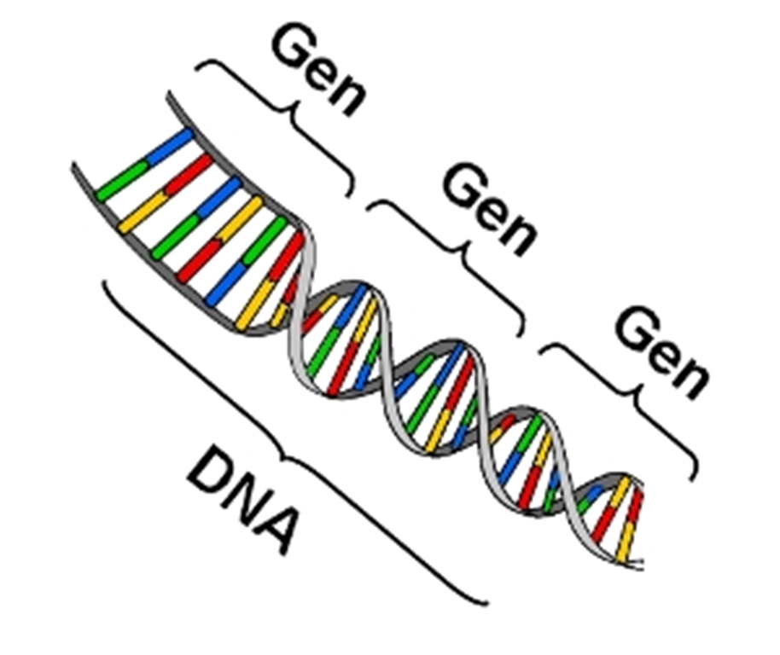
ADN

Slide 5
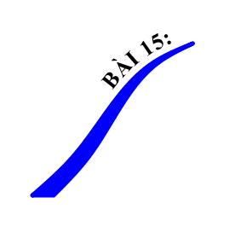
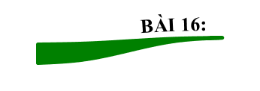
TH: QS & lắp mô hình ADN
ADN
Mối quan hệ giữa gen và tính trạng
ADN và bản chất của gen
PRÔTÊIN
Mối quan hệ giữa gen và ARN

Slide 7
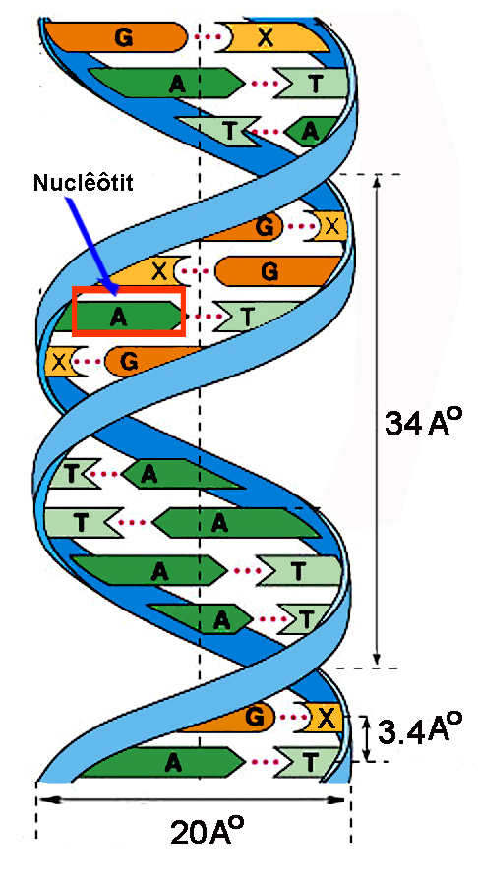
Mô hình cấu trúc một đoạn phân tử ADN

Slide 8
THẢO LUẬN :
CẤU TẠO HÓA HỌC CỦA PHÂN TỬ ADN :
Các nguyên tố | Kích thước | Khối lượng |  | SL đơn phân
 |  |  | .
Các loại đơn phân

Slide 9
ADN được cấu tạo bởi các nguyên tố hóa học nào?
ADN được cấu tạo bởi các nguyên tố: C, H, O, N và P

Slide 10
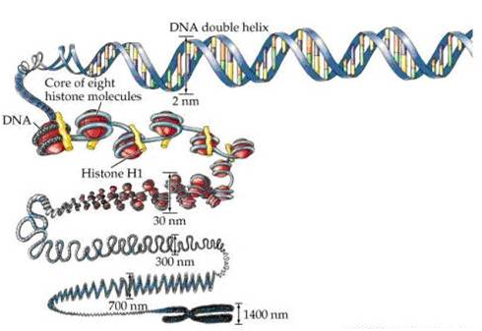
Cấu tạo phân tử ADN
Em nhận xét gì về kích thước và khối lượng của phân tử ADN?
Kích thước dài hàng trăm micrômet
ADN thuộc loại đại phân tử
Khối lượng ADN đạt tới hàng triệu, hàng chục triệu đơn vị cacbon

Slide 12
ADN cấu tạo theo nguyên tắc đa phân, gồm nhiều đơn phân
Phân tử ADN được cấu tạo theo nguyên tắc nào?
Đơn phân của ADN là gì?
Đơn phân là các nuclêôtit: Gồm 4 loại A, T, G, X
A
T
A
(Ađênin)
G
X
T
A
X
G
T
A
T
(Timin)
A
T
G
X
G
X
G
T
A
(Guanin)
A
T
G
X
X
X
G
T
A
(Xitôzin)
A
T
G
X
Mét ®o¹n ph©n tö ADN (m¹ch th¼ng)

Slide 13
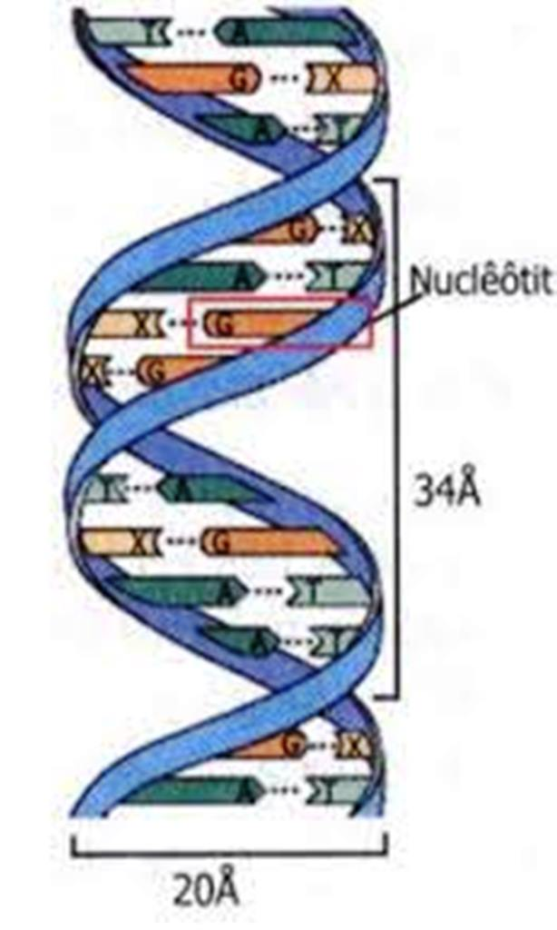
Bốn loại Nuclêôtit liên kết với nhau theo chiều nào của phân tử ADN?
Theo chiều dọc của phân tử ADN
Số lượng Nuclêôtit sẽ quyết định yếu tố nào trong phân tử ADN?
Chiều dài của ADN.

Slide 14
Vì sao sinh vật có tính đặc thù và đa dạng?
chào mào
trĩ
hồng hạc
hoàng yến
diều hâu
công

Slide 15
Các đoạn ADN (2), (3), (4) khác với đoạn ADN (1) ở điểm nào?
1
2
3
4
A
T
A
T
A
T
A
T
A
A
A
A
X
X
X
X
G
G
G
T
G
A
A
A
T
G
X
A
T
A
T
T
X
G
X
G
X
G
X
G
T
T
A
T
A
T
A
T
A
T
T
T
T
T
T
T
A
A
G
X
A
A
X
G
X
G
X
G
X
G
G
G
G
G
A
T
G
X
Đoạn ADN đối chứng
Khác (1): Số lượng
Khác (1): Thành phần
Khác (1): trật tự

Slide 16
Tính đặc thù của ADN thể hiện ở điểm nào?
1
2
3
4
A
T
A
T
A
T
A
T
A
A
A
A
X
X
X
X
G
G
G
T
G
A
A
A
T
G
X
A
T
A
T
T
X
G
X
G
X
G
X
G
T
T
A
T
A
T
A
T
A
T
T
T
T
T
T
T
A
A
G
X
A
A
X
G
X
G
X
G
X
G
G
G
G
G
A
T
G
X
ADN của mỗi loài được đặc thù bởi số lượng, thành phần, và trình tự sắp xếp của các nulêôtit

Slide 17
Vì sao ADN rất đa dạng?
1
2
A
T
T
A
A
T
A
X
X
X
G
X
g
G
G
T
A
T
A
X
G
X
G
T
A
T
A
T
T
T
T
T
A
T
A
A
A
X
X
G
X
G
G
G
Do trình tự sắp xếp khác nhau của 4 loại nuclêôtit đã tạo nên tính đa dạng của ADN.

Slide 18
 | TB lưỡng bội (Người) | Giao tử | Hợp tử
Số lượng NST
2n = 46
n = 23
2n = 46
Hàm lượng ADN
6,6 . 10⁻¹² g
3,3 . 10⁻¹² g
6,6 . 10⁻¹² g

Slide 19
Tính đa dạng và tính đặc thù của ADN → tính đa dạng và tính đặc thù của các loài sinh vật.
Vì sao sinh vật có tính đặc thù và đa dạng?
chào mào
trĩ
hồng hạc
hoàng yến
diều hâu
công

Slide 20
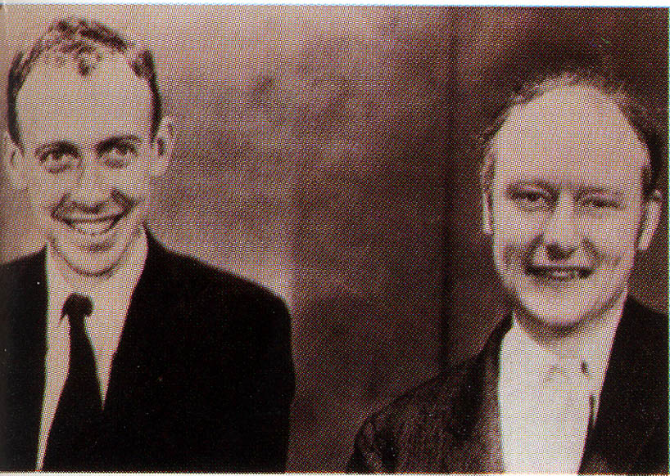
Em coù bieát?
James Watson
Francis Crick
ADN
J.Oatxơn (người Mỹ) và F.Crick (người Anh)
( công bố 1953 – giải thưởng Nôben 1962 )

Slide 21
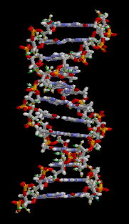
Em hãy nêu cấu trúc không gian phân tử ADN?
Mô hình cấu trúc không gian phân tử ADN

Slide 22
Các loại nuclêôtit nào giữa 2 mạch liên kết với nhau thành từng cặp?
G
X
X
G
Mô hình cấu trúc một đoạn phân tử ADN

Slide 23
A
T
T
A
G
X
X
G
T
A
T
A
A
T
G
X
T
A
X
G
X
G
T
A
T
A
A
T
Mô hình cấu trúc một đoạn phân tử ADN

Slide 24
Các loại nuclêôtit nào giữa 2 mạch liên kết với nhau thành từng cặp?
A
T
G
X
X
G
G
X
Mô hình cấu trúc một đoạn phân tử ADN

Slide 25
Một đoạn mạch đơn của phân tử ADN có trình tự sắp xếp như sau:
- A – T – G – X – X – A – T -
l l l l l l I
-T – A – X – G – G – T – A -
Hãy viết đoạn mạch đơn bổ sung với nó.
Dựa vào bài tập trên em rút ra được điều gì?
Khi biết trình tự sắp xếp các nuclêôtít trong mạch đơn này, có thể suy ra trình tự sắp xếp các nuclêôtít trong mạch đơn kia.

Slide 26
Theo NTBS thì trường hợp nào sau đây là đúng?
A X + G = A + T
B A = T; G = X
C A + T + X = A + X + G
Tỉ số (A + T) / (G + X) trong các ADN khác nhau thì khác nhau và đặc trưng cho loài.

Slide 27
KIỂM TRA ĐÁNH GIÁ:
Câu 1: Tính đặc thù của mỗi loại ADN do yếu tố nào quy định?
A. Số lượng, thành phần và trình tự sắp xếp của các Nu trong phân tử ADN
B. Hàm lượng ADN trong nhân tế bào
C. Tỉ lệ (A+T) / (G+X) trong phân tử ADN
D. Cả a và b

Slide 28
KIỂM TRA ĐÁNH GIÁ:
Câu 2. ADN là đa phân tử có cấu tạo gồm các đơn phân nào ?
A. Axit amin .
B. Bazơ nitric .
C. Nuclêôtit .
D. Ribônucleic .

Slide 29
KIỂM TRA ĐÁNH GIÁ:
Câu 3: Mỗi chu kì xoắn có bao nhiêu nuclêôtít ?
A. 10
B. 20
C. 34
D. 40

Slide 30
Daën Doø:
1/ Trả lời câu hỏi ở cuối bài trang 47
2/ Chuẩn bị bài mới:
- Soạn trước bài 16: ADN và bản chất của gen
- Vẽ hình 16/48 (sơ đồ tự nhân đôi của ADN)

Slide 31
Tiết học kết thúc!
Chúc Thầy cô dồi dào sức khỏe!
Chúc các em học tốt !

